Slide 1
Flow Chart
차량 진입
RFID 체크
데이터 서버로 전송
DB 검색
Not registered
Registered
모터 동작
출입문 개방
개방 알람 음 출력
미등록 알람음 출력
로고젝터 및 CCTV ON
DB 업데이트
차량 주차

Slide 2
Block diagram
Logo-jector
V2 R pi Cam module
With OpenCV
Display number of availability of parking lot
User
Interface
Raspberry pi3 B+
Power ON / OFF
Mysql Database
User info
Log data
Led,
buzzer
ESP8266
WIFI module
Send alarm signal
- verify whether register or not
Register/
remove
- Sends RFID data
Gate open/close
Send RFID data
Steppin
Motor
RC522
RFID module
Admin mode
User mode
Atmega 128A

Slide 3
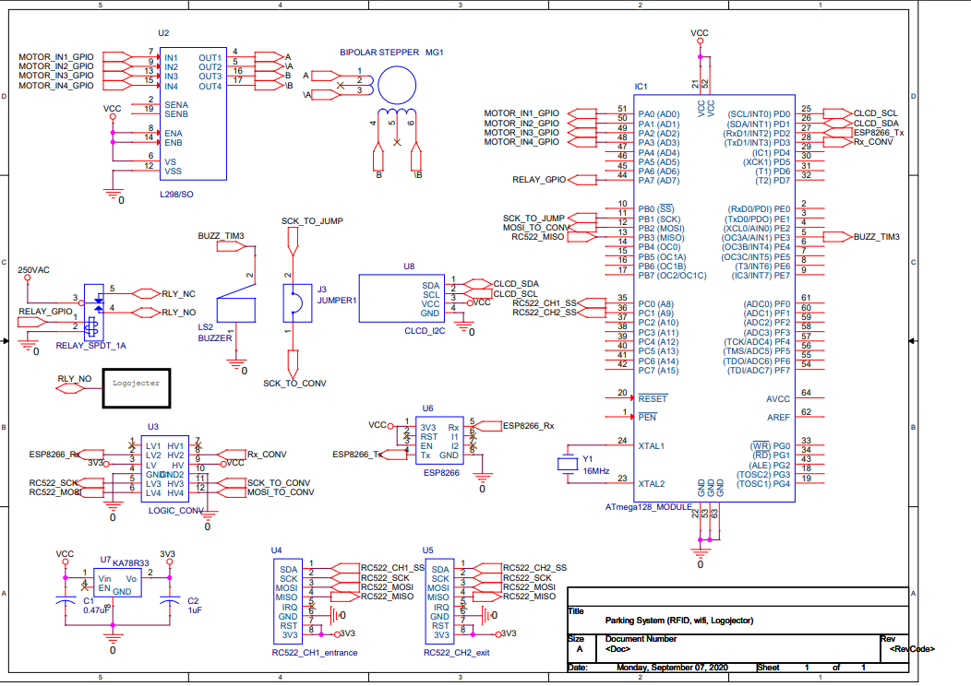
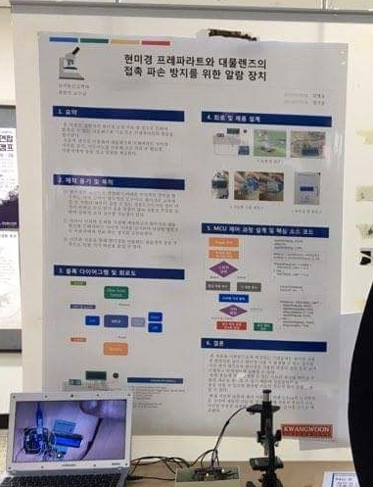
Circuit

